Slide 1
Стиль жизни – здоровье!
Гривенская сельская библиотека 2022 год

Slide 2

Здоровье человека –
это состояние полной физической, душевной и социальной гармонии, прекрасного самочувствия, радости и счастья, вследствие отсутствия болезней.

Slide 3

ОТ ЧЕГО ЗАВИСИТ ЗДОРОВЬЕ ЧЕЛОВЕКА?
Ученые считают, что если принять условно уровень здоровья за 100%, то на 20% он зависит от наследственных факторов, 20% - от действия окружающей среды, 10% - от деятельности системы здравоохранения, а остальные 50% - зависят от самого человека, от того образа жизни, который он ведет

Slide 4
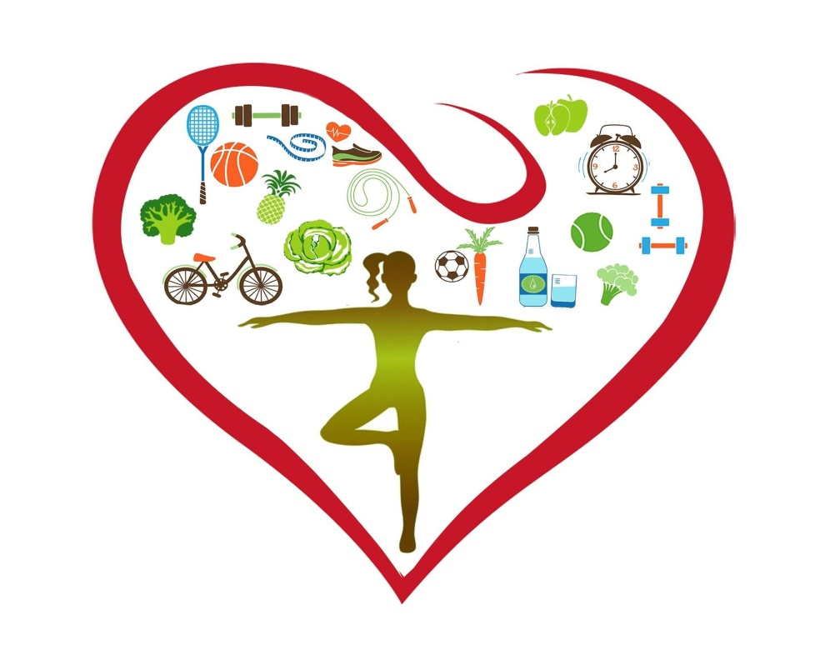
ЧТО ЖЕ ТАКОЕ ЗОЖ?
ЗДОРОВЫЙ ОБРАЗ ЖИЗНИ- ОБРАЗ ЖИЗНИ ЧЕЛОВЕКА, НАПРАВЛЕННЫЙ НА ПРОФИЛАКТИКУ БОЛЕЗНЕЙ И УКРЕПЛЕНИЕ ЗДОРОВЬЯ ЧЕЛОВЕКА
В ЗОЖ ВХОДИТ:
1. ПРАВИЛЬНОЕ ПИТАНИЕ
2. ДВИГАТЕЛЬНЫЙ РЕЖИМ
3. ГИГИЕНА
4. ОТКАЗ ОТ ВРЕДНЫХ ПРИВЫЧЕК

Slide 5

Правильное питание –
КЛЮЧ К ЗДОРОВЬЮ
Значение питания:
1. обЕСПЕЧЕНИЕ ОРГАНИЗМА ПИЩЕВЫМИ ВЕЩЕСТВАМИ И ЭНЕРГИЕЙ
2. ПОДДЕРЖАНИЯ ЗДОРОВЬЯ И ХОРОШЕЙ ФИЗИЧЕСКОЙ ФОРМЫ
3. ДЛИТЕЛЬНОСТЬ ПРОДОЛЖИТЕЛЬНОСТИ ЖИЗНИ
4. ПРОФИЛАКТИКА РАЗВИТИЯ ХРОНИЧЕСКИХ ЗАБОЛЕВАНИЙ
ВНУТРЕННИХ ОРГАНОВ

Slide 6
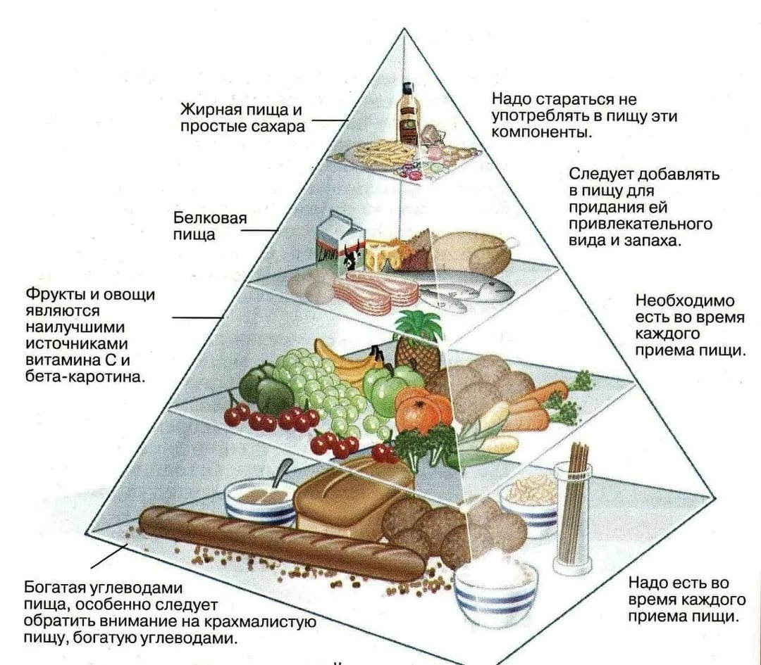
ПИРАМИДА ЗДОРОВОГО ПИТАНИЯ

Slide 7
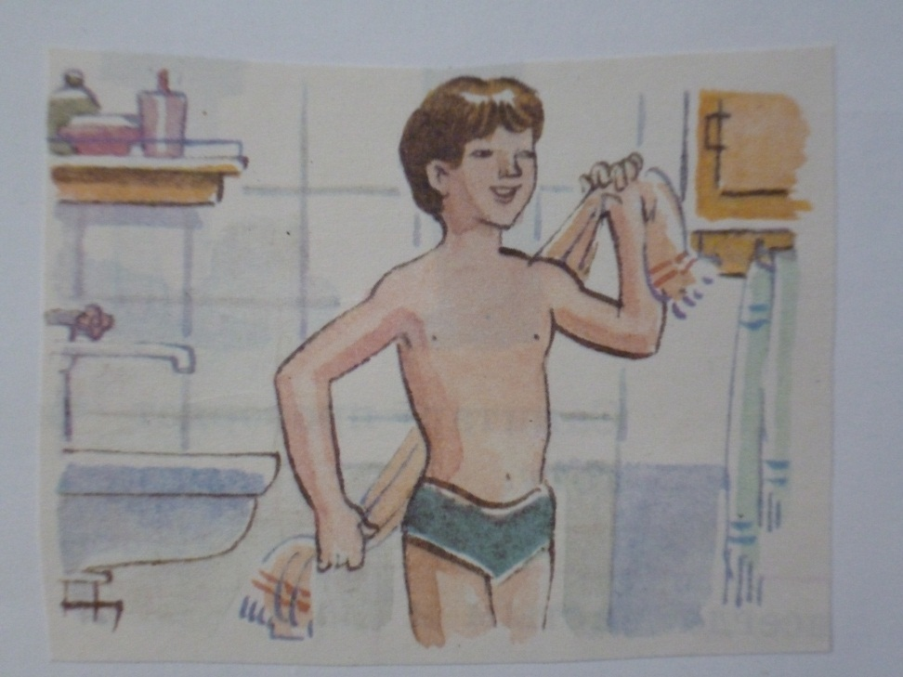
Закаливание.
ЗАКАЛИВАНИЕ – ОДНА ИЗ ФОРМ УКРЕПЛЕНИЕ ЗДОРОВЬЯ ЧЕЛОВЕКА, ПОПЫТКА ПРИБЛИЗИТЬ ОБРАЗ ЖИЗНИ ЧЕЛОВЕКА К ЕСТЕСТВЕННОМУ И НЕ ДАТЬ УГАСНУТЬ АДАПТАЦИОННЫМ СПОСОБНОСТЯМ ОРГАНИЗМА. (ВРАЧ Е.О. КОМАРОВСКИЙ).
СПОСОБЫ ЗАКАЛИВАНИЯ:
ЗАКАЛИВАНИЕ ВОДОЙ
- ОБТИРАНИЕ
Смысл данного вида закаливания
заключается в обтирании холодным
влажным полотенцем. Это наиболее
щадящий способ и может рассматриваться
как предварительный этап перед более
серьезными способами.

Slide 8
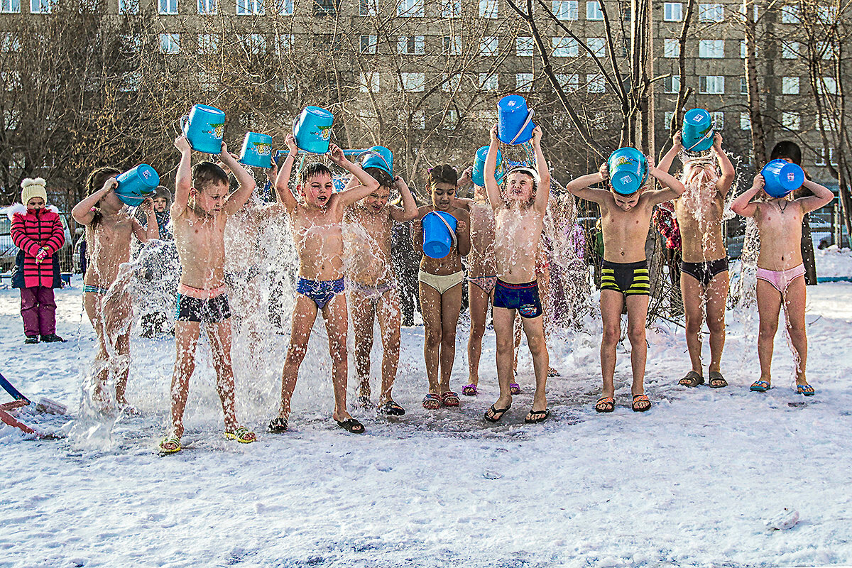
- ОБЛИВАНИЕ
Обливание это одни из самых распространенных и простых видов закаливания на начальном уровне, т.к. с него легче всего начинать, и он прост в использовании. Обливание является подготовительным этапом перед купанием в холодной воде.
Смысл этого вида закаливания заключается в обливании всего тела или его части прохладной или холодной водой. Для этого может использоваться либо ковш, либо ведро.

Slide 9
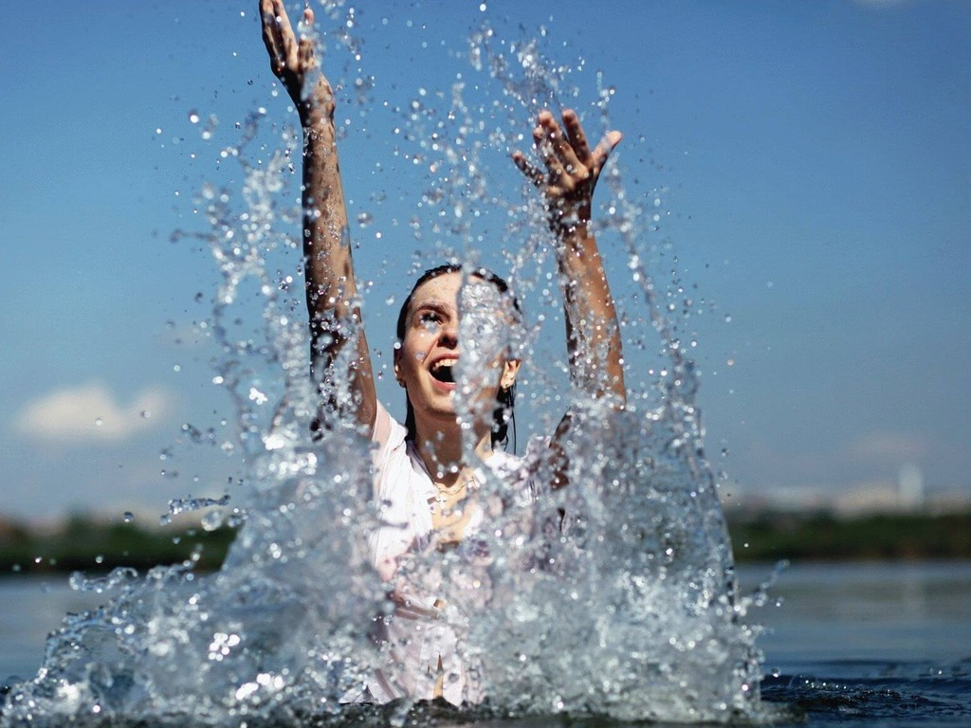
ВОДНЫЕ ПРОЦЕДУРЫ
Купание в холодной воде оказывает намного более сильное воздействие на организм, поэтому и подходить к нему необходимо с осторожностью. Начинать надо с короткого нахождения в воде – окунулся и вышел, но все по собственным ощущениям. Если чувствуете, что можете не сразу выходить из воды, то и не торопитесь – тело само подскажет, когда уже хватит. При этом в воде желательно активно двигаться - это позволяет и согреться, и отвлечься от острых ощущений.

Slide 10

ЗАКАЛИВАНИЕ ВОЗДУХОМ
Воздух — наиболее универсальное средство закаливания, именно с воздушных ванн рекомендуется начать систематическое закаливание организма. Закаливающее действие воздуха на организм способствует повышению тонуса нервной и эндокринной систем. Под влиянием воздушных ванн улучшаются процессы пищеварения, совершенствуется деятельность сердечно - сосудистой и дыхательной систем .

Slide 11

Физическая активность
ФИЗИЧЕСКАЯ АКТИВНОСТЬ – ВАЖНЕЙШАЯ СОСТАВЛЯЮЩАЯ ЗДОРОВЬЯ
Регулярная физическая активность способствует не только укреплению и сохранению здоровья, но и достоверно снижает риск развития важнейших социально- значимых заболеваний: диабета II типа, рака, гипертонии. Физическая активность оказывает в долгосрочной перспективе положительное влияние на здоровье, и улучшает качество жизни.

Slide 12
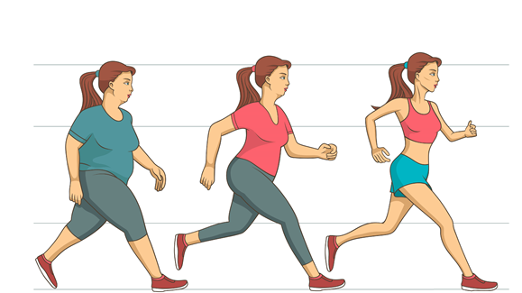
ПРЕИМУЩЕСТВА РЕГУЛЯРНОЙ ФИЗИЧЕСКОЙ АКТИВНОСТИ:
Снижение и нормализация веса
Укрепление костной ткани, снижение риска развития остеопороза и переломов.
Улучшение координации и снижение риска падений
Сокращение сроков выздоровления и реабилитации при госпитализациях
Улучшение самочувствия и настроения
Нормализация сна

Slide 13


СПОРТ – ОДНА ИЗ СОСТАВЛЯЮЩИХ ЗОЖ
Спорт - это жизнь! Это легкость движенья.
Спорт вызывает у всех уваженье.
Спорт продвигает всех вверх и вперед.
Бодрость, здоровье он всем придает.
Все, кто активен и кто не ленится,
Могут со спортом легко подружиться

Slide 14
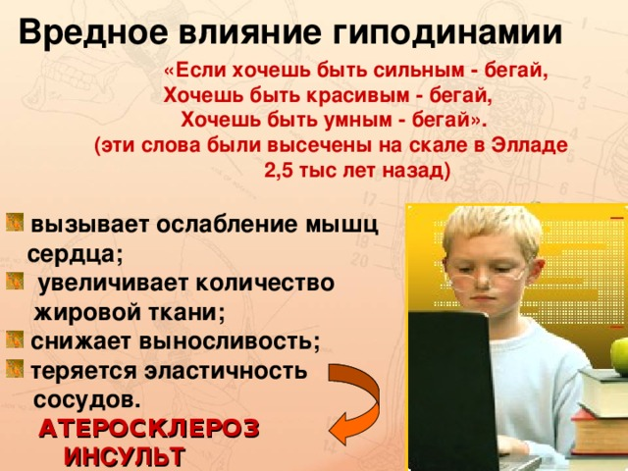

ГИПОДИНАМИЯ – ЧТО ЭТО ТАКОЕ?
Гиподинамия (от греческого hypo - внизу и
dynamis - сила) - ослабление мышечной
деятельности, вызванное сидячим
образом жизни и ограничением
двигательной активности

Slide 15
В здоровом теле – здоровый дух.
У природы есть закон – счастлив будет только тот,
кто здоровье сбережет.
Прочь гони-ка все хворобы!
Поучись-ка быть здоровым!

Slide 16
Отказ от вредных привычек.
Вредные привычки - это сложившиеся способы деструктивного (саморазрушающего) поведения, осуществление которого в определённых ситуациях приобретает характер потребности.
Вредных привычек существует куда больше, чем нам кажется.
Зато они прекрасно поддаются сортировке по степени ущерба, наносимого собственному организму, и по степени
неприемлемости для организмов окружающих – ведь именно это и есть самое «убойное» в любых вредных привычках.
Вредные привычки могут:
складываться стихийно
быть побочным продуктом направленного воспитания
перерастать в устойчивые черты характера
Приобретать черты автоматизма
быть социально обусловленными

Slide 17


Slide 18

        ПАМЯТКА ЗДОРОВОГО ЧЕЛОВЕКА
– ежедневно делать зарядку;
– вовремя питаться;
– планировать свой день;
– вовремя ложиться спать;
– следить за личной гигиеной;
– быть чистым и опрятным;
– хорошо говорить и думать
о людях;
– радоваться своим успехам
и успехам других людей
Доброе здоровье, разумно сохраняемое и укрепляемое самим человеком, обеспечивает ему долгую и активную жизнь.

Slide 19

        БУДЬТЕ ЗДОРОВЫ !

